Slide 1
Технология продуктивного чтения как средство формирования УУД младших школьников
МБОУ Есинская СОШ
учитель начальных классов
Токоякова Надежда Николаевна

Slide 2
Этапы работы над текстом
I. «Работа с текстом до чтения»
Предположения о героях, теме, содержании по фамилии автора, иллюстрациям, ключевым словам.
Уточнение своих предположений.

Slide 3
II. « Работа с текстом во время чтения»
Первичное чтение текста.
Повторное чтение текста.
Беседа по содержанию.

Slide 4
III. «Работа с текстом после чтения»
Обобщающие вопросы.
Творческие задания.

Slide 5

УМК: Начальная школа 21 века 3 класс

Slide 6
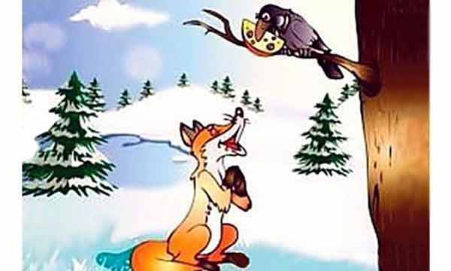
Ключевые слова:
Ворона
Лисица
Ель
Сыр

Slide 7
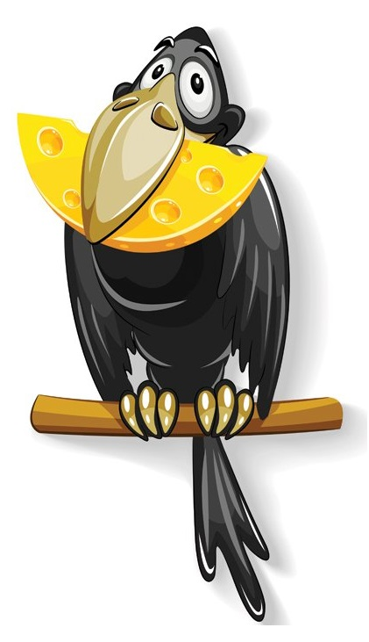
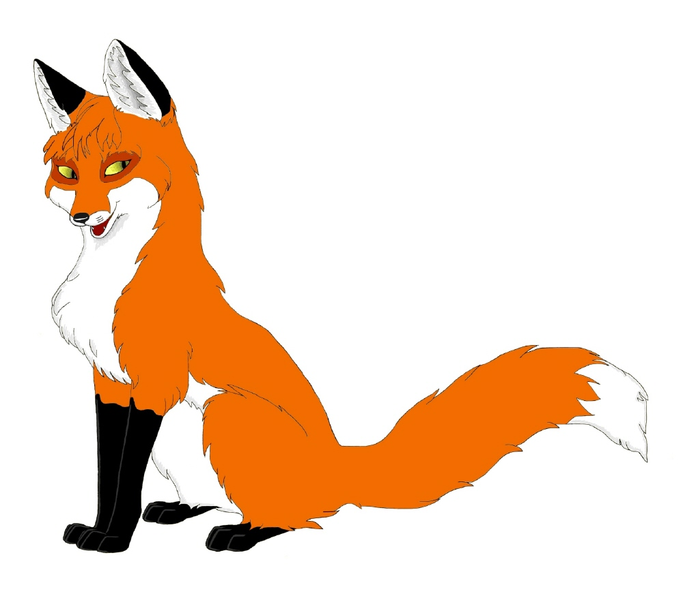
Описание персонажей
Неуклюжая
Глупая
Задумчивая
Коварная
Лживая
Доверчивая
Хитрая
Умная
Плутовка
Растяпа
Простофиля

Slide 8
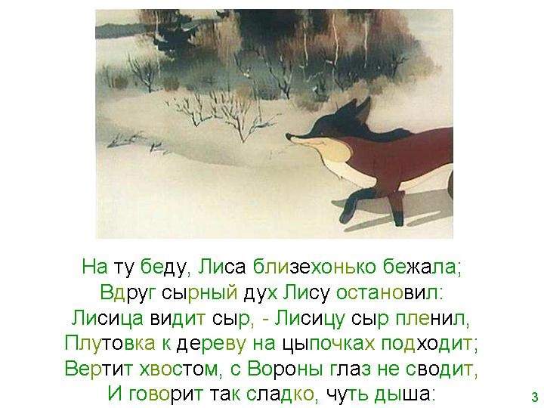
С какой целью Лиса совершает такие действия?

Slide 9
Подбери пословицу
Верь своим очам, а не чужим речам.
На языке медок, а на сердце – ледок.
У лести нет чести.

Slide 10
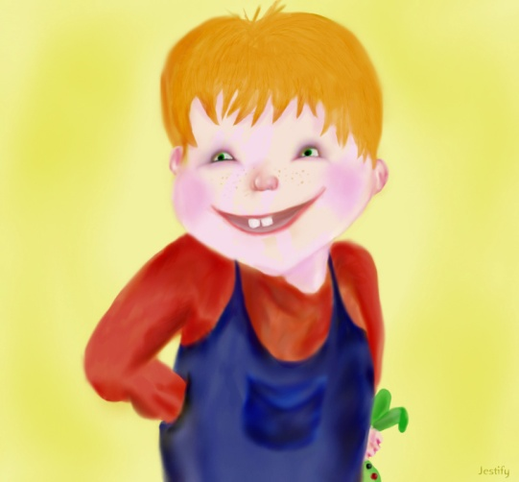

Кого подразумевает автор?
Хитрый
Лживый
Коварный
«Ворона»
«Лиса»
Рассеянный
Глупый
Доверчивый

Slide 11
Формируемые УУД
До чтения | Во время чтения | После чтения
Умение определять и формулировать цель деятельности на уроке с помощью учителя. Умение высказывать свое предположение на основе работы с иллюстрацией учебника, использовать свой читательский опыт. Умение оформлять свои мысли в устной форме; Умение работать в группе, слушать и понимать речь других. | Умение высказывать свое отношение к героям прочитанных произведений, к их поступкам. Умение ориентироваться в учебнике, находить ответы на вопросы в тексте, иллюстрациях. Умение самостоятельно использовать различные виды чтения, выразительно читать и пересказывать текст; Умение делать выводы в результате совместной работы класса и учителя. Умение строить речевое высказывание в соответствии с поставленными задачами. . Умение выявлять сущность, особенности объектов. | Умение высказывать свое отношение к героям прочитанных произведений, к их поступкам, ориентироваться в нравственном содержании произведения. Умение делать выводы , обобщать полученную информацию, аргументировать свое высказывание и объяснять свой выбор. Учиться работать в паре, группе; выполнять различные роли. Умение в диалоге с учителем вырабатывать критерии оценки и определять степень успешности своей работы и работы других в соответствии с этими критериями.

Slide 12
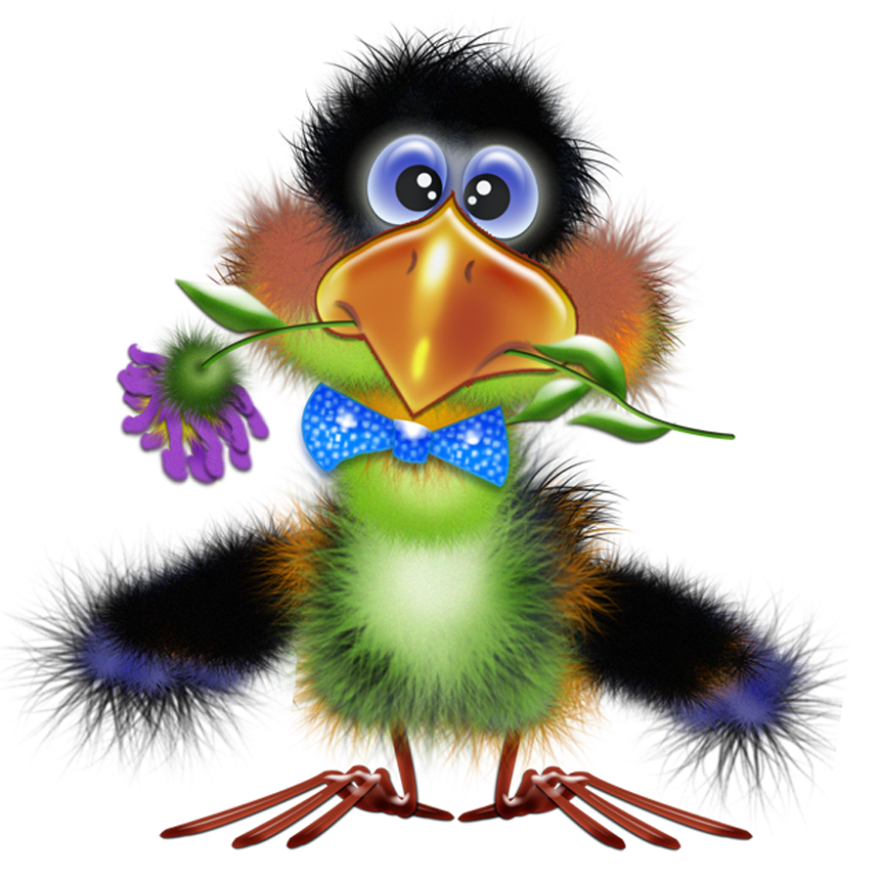
Спасибо за внимание

